Slide 1


计及电极结构异质性的锂离子电池高保真电化学模型
同 济 大 学
蔡 吉 祥
2024.11.01
1
Notes:
各位老师大家好，我是同济大学的蔡吉祥，指导老师是魏学哲教授。我的博士课题是“全生命周期下锂离子电池介观尺度建模及微结构-性能映射关系研究”。

Slide 2

1
【背景介绍】
2
【研究目的】
目 录
3
【研究方法】
CONTENTS
4
【仿真结果】
5
【结论】
2
Notes:
本次汇报将分为以下四个部分，首先是博士课题概览

Slide 3
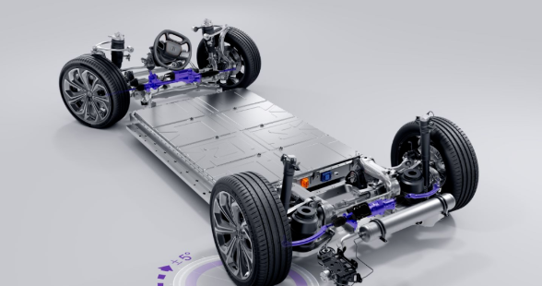
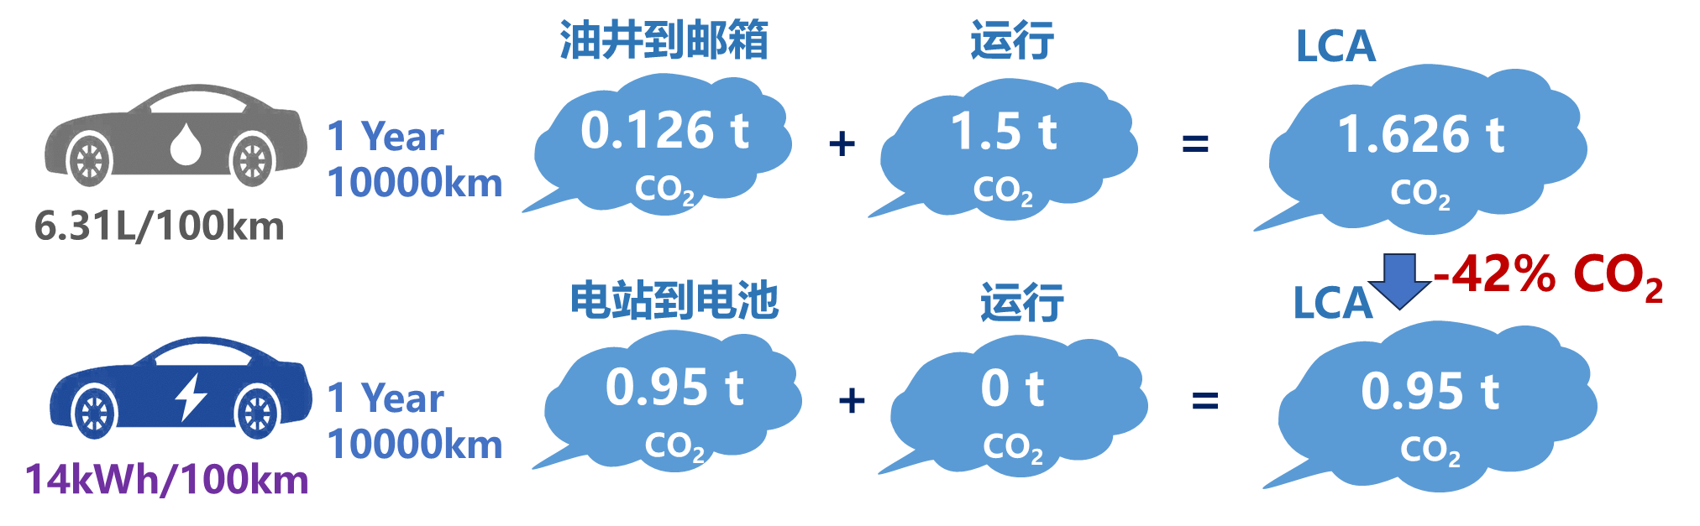
1
1
背景介绍
新能源汽车是我国能源安全、双碳政策的重大战略需求
---全球可持续交通高峰论坛（2023）交通与能源融合发展边会
动力电池系统是新能源汽车的核心部件[1]
续航里程
安全性
充电速度
保值率
成本
部件效率
工况条件
电池能量
电池寿命
碰撞测试
高压电安全
电池系统测试
电池单体测试
充电桩
车载充电机
能量变换部件
电池充电能力
里程数
车况及维修
部件折旧率
电池状态
动力电池
电机
电控
其他
[1]《新能源汽车产业发展规划（2021-2035）》
“加强动力电池短板技术突破”是新能源汽车核心技术攻关工程
3

Slide 4
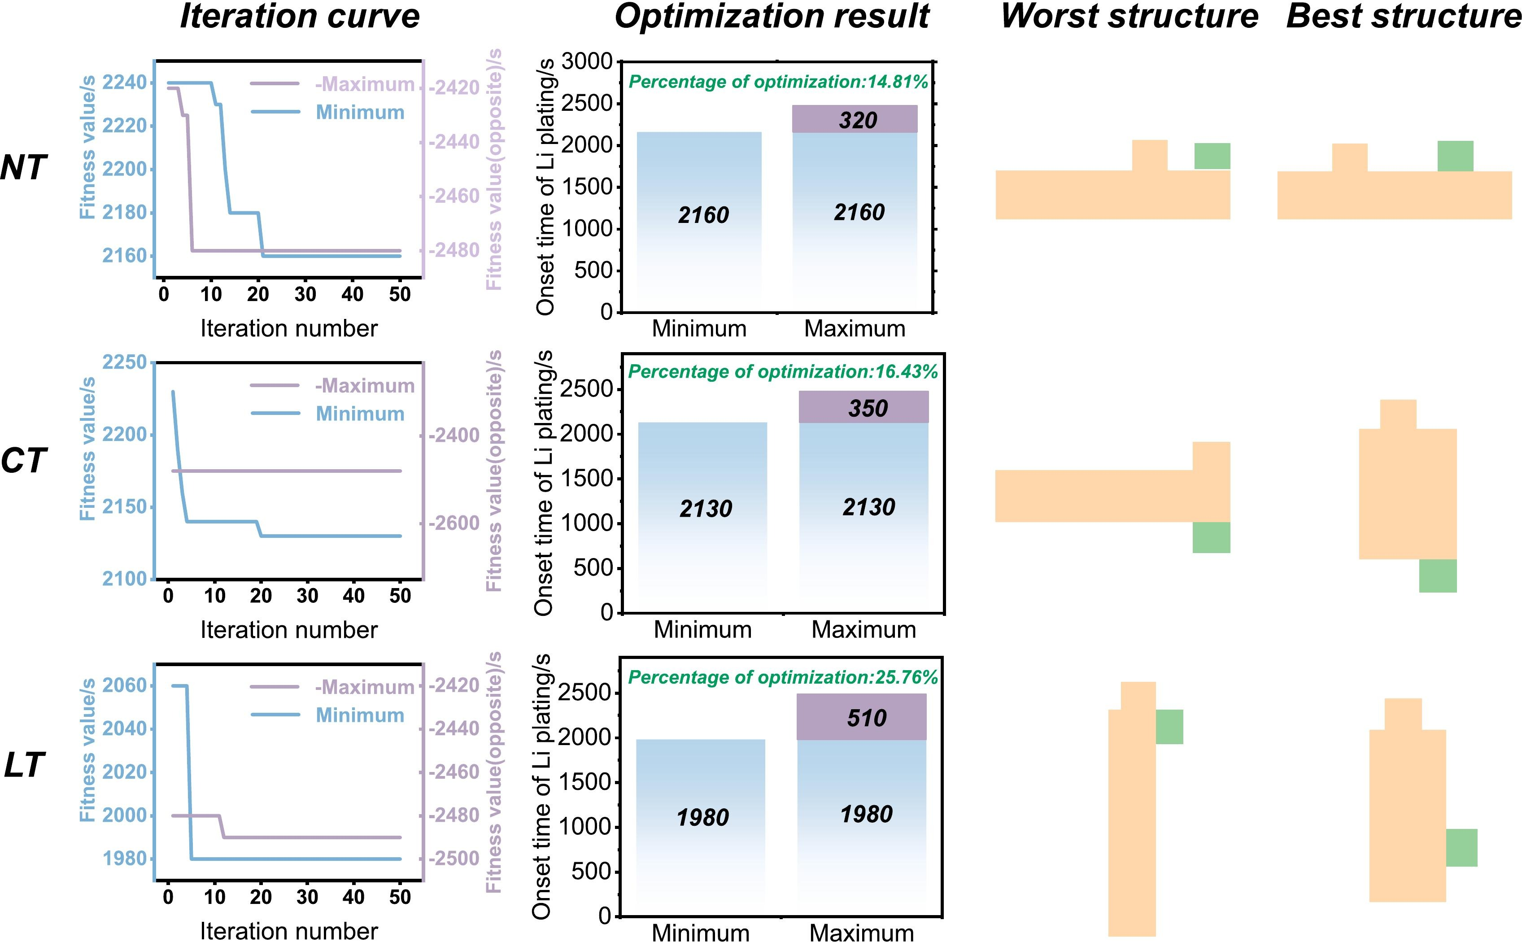
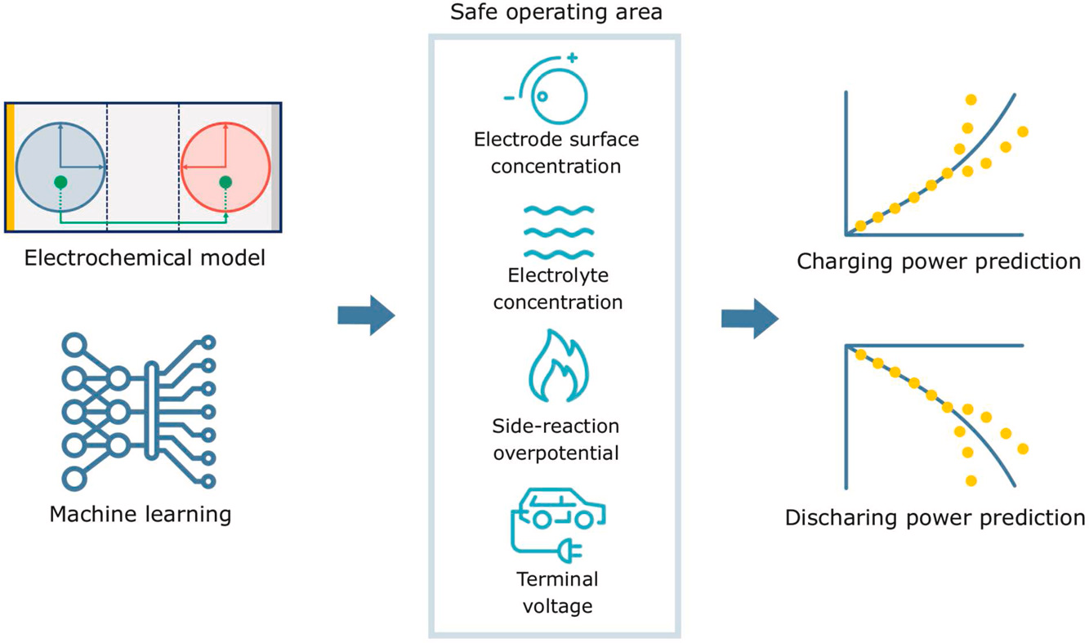
1
1
背景介绍
基于模型对电池进行设计和管理可提升电动汽车的快充能力及使用寿命，并显著降低开发成本
基于模型进行电池设计
基于模型进行电池管理
优化极耳位置及长宽比提升快充能力
基于扩展单粒子模型在线预测电池功率
模型的高保真度和低计算成本是其应用的重要基础
4
Applied Energy 2025 377: IEEE Transactions on Transportation Electrification,2024,1-.

Slide 5
1
【背景介绍】
2
【研究目的】
目 录
3
【研究方法】
CONTENTS
4
【仿真结果】
5
【结论】
5
Notes:
本次汇报将分为以下四个部分，首先是博士课题概览

Slide 6

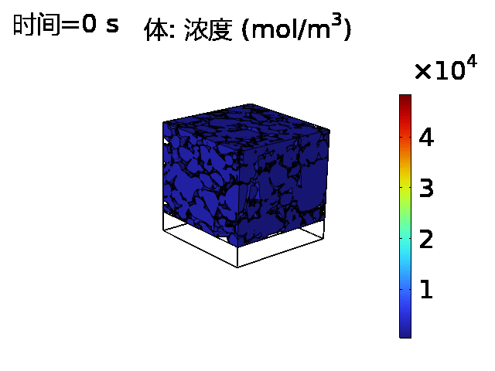
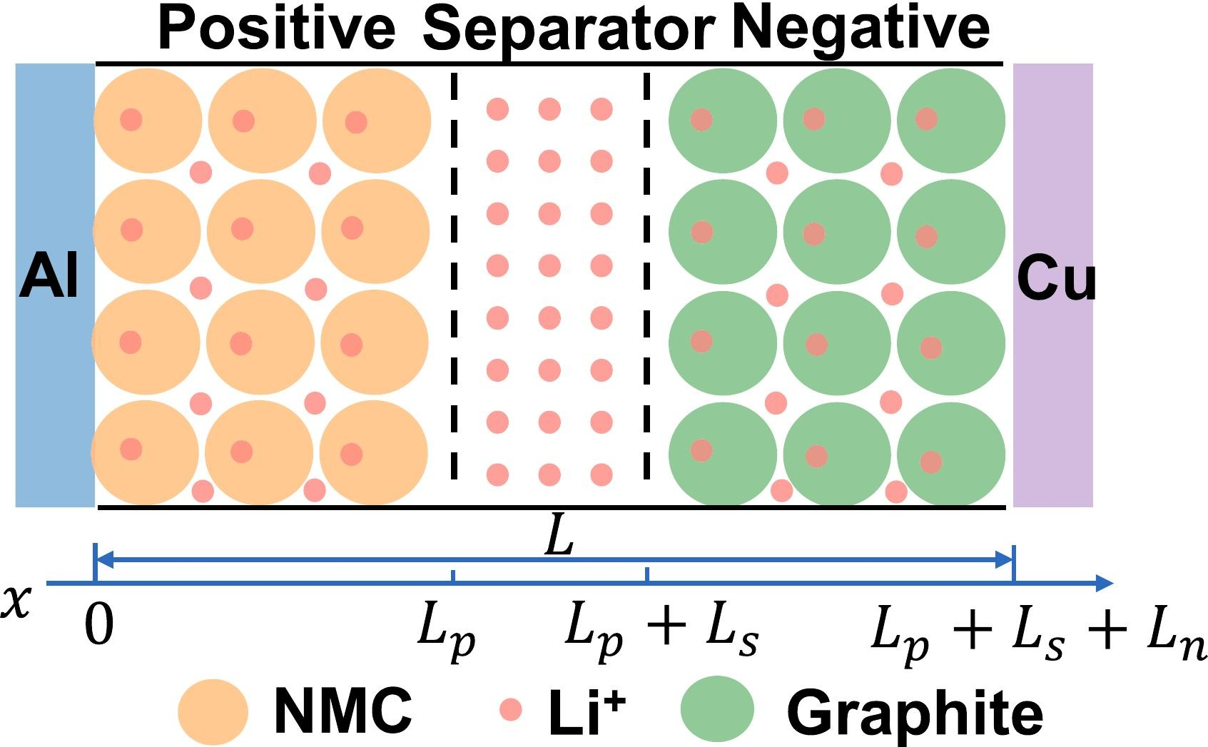
2
1
研究目的
传统伪二维（P2D）模型在大倍率下精度不足；微结构模型计算量过大，难以广泛应用
基于多孔电极理论建立电化学模型
基于电极真实微结构建立电化学模型
适用倍率有限
计算需求过高
高精度
高效率
需要结合两种模型的优点，在精度和效率之间达到平衡
6
J Electrochem Soc 1993 140:1526; Nat Commun 2020 11:2079.

Slide 7
1
【背景介绍】
2
【研究目的】
目 录
3
【研究方法】
CONTENTS
4
【仿真结果】
5
【结论】
7
Notes:
本次汇报将分为以下四个部分，首先是博士课题概览

Slide 8
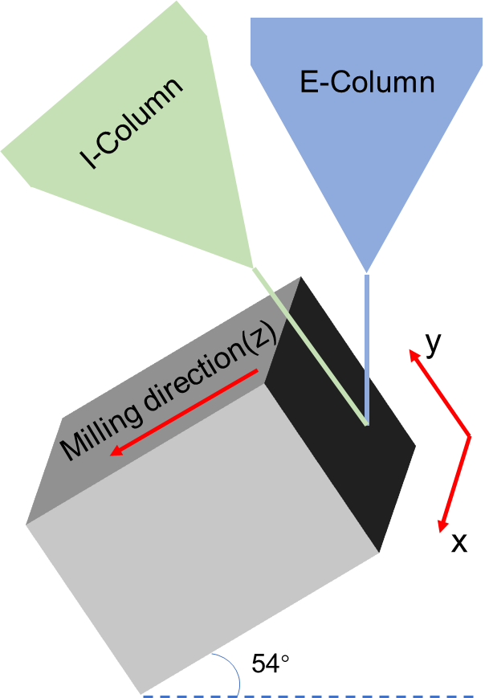
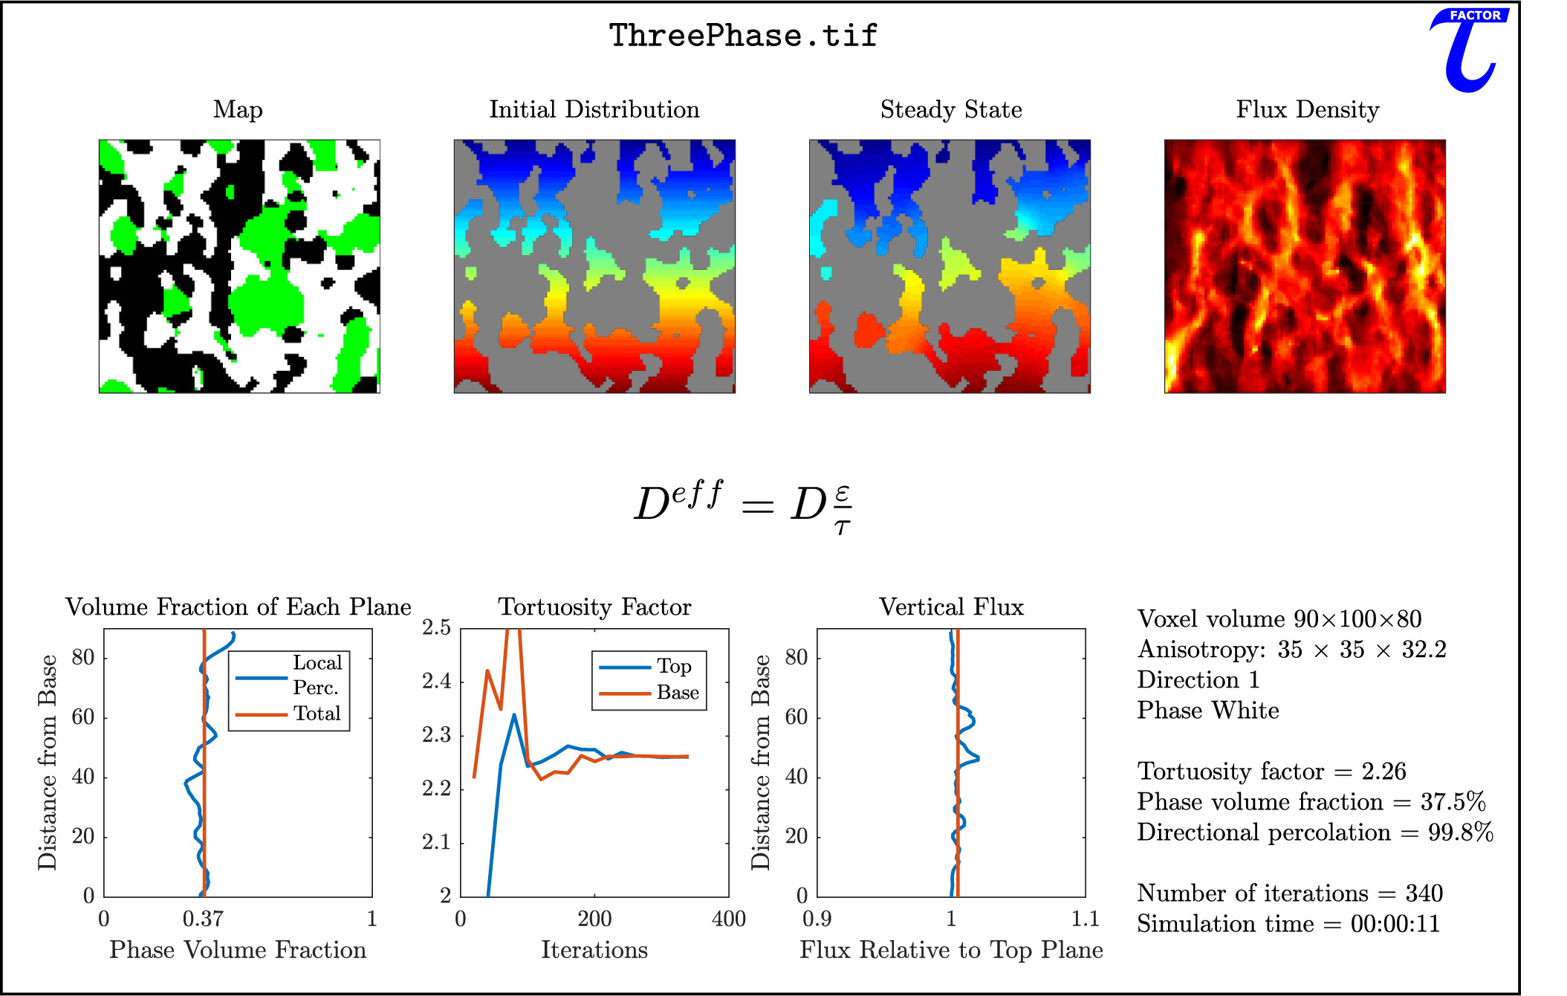
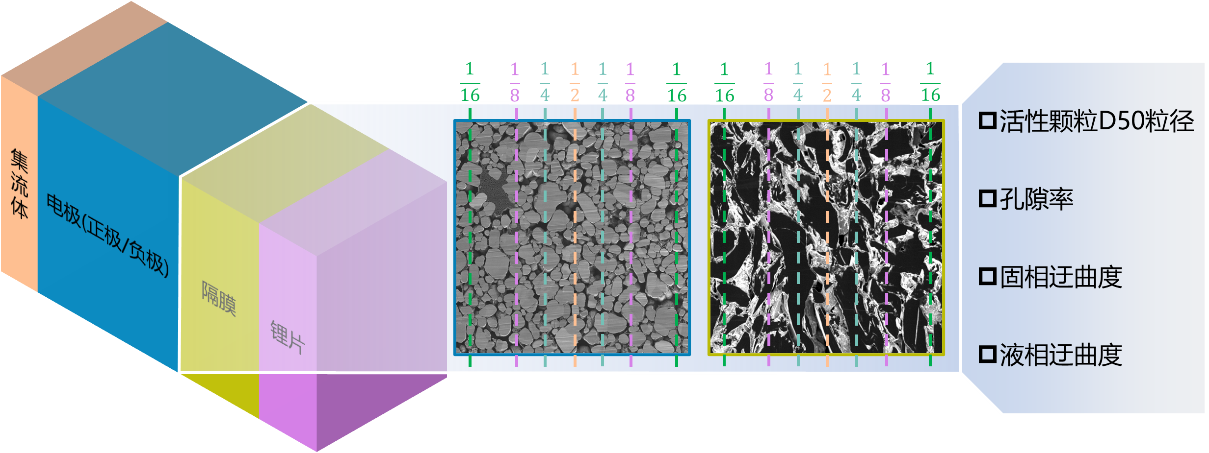
3
1
研究方法
电极三维重构
准确计算有效传输参数
微结构输出电极几何参数
8

Slide 9
1
【背景介绍】
2
【研究目的】
目 录
3
【研究方法】
CONTENTS
4
【仿真结果】
5
【结论】
9
Notes:
本次汇报将分为以下四个部分，首先是博士课题概览

Slide 10
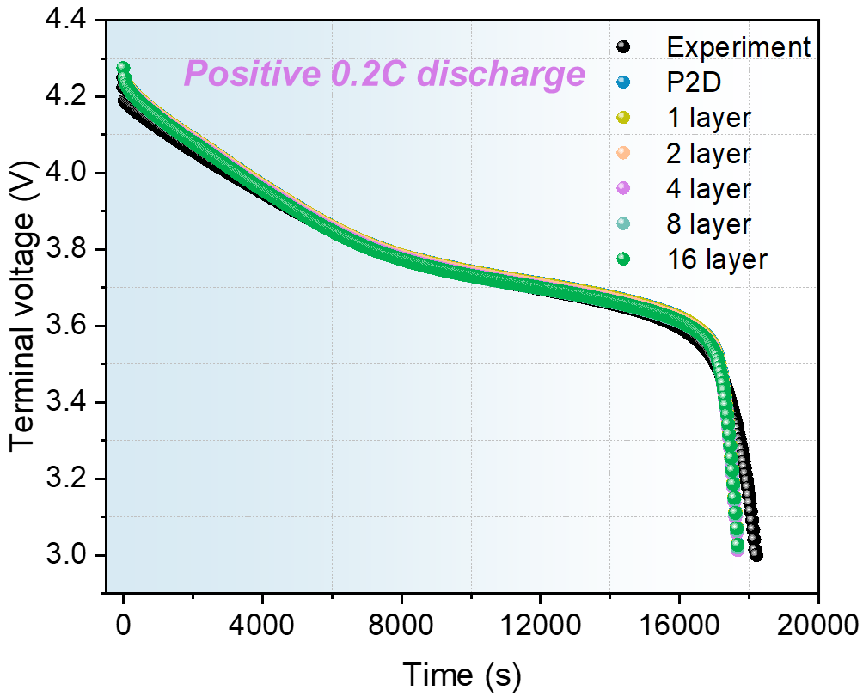
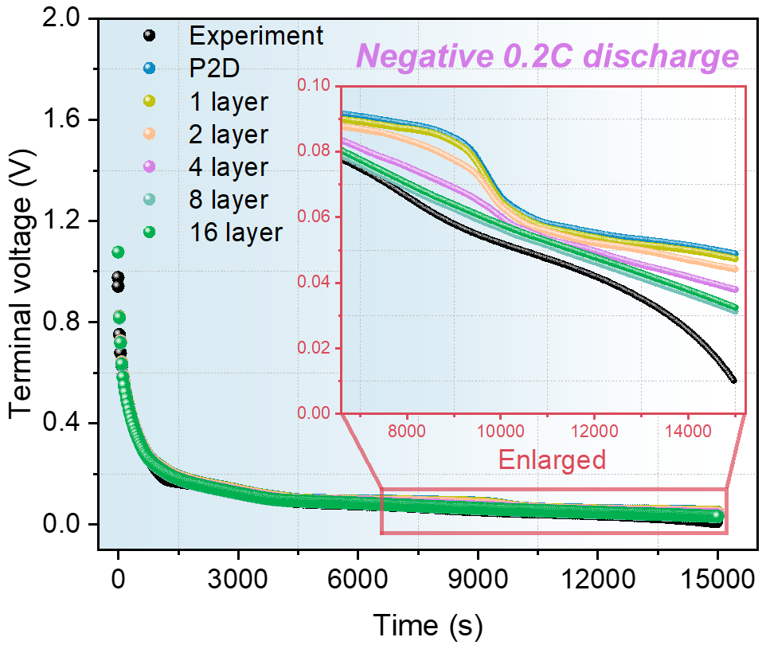
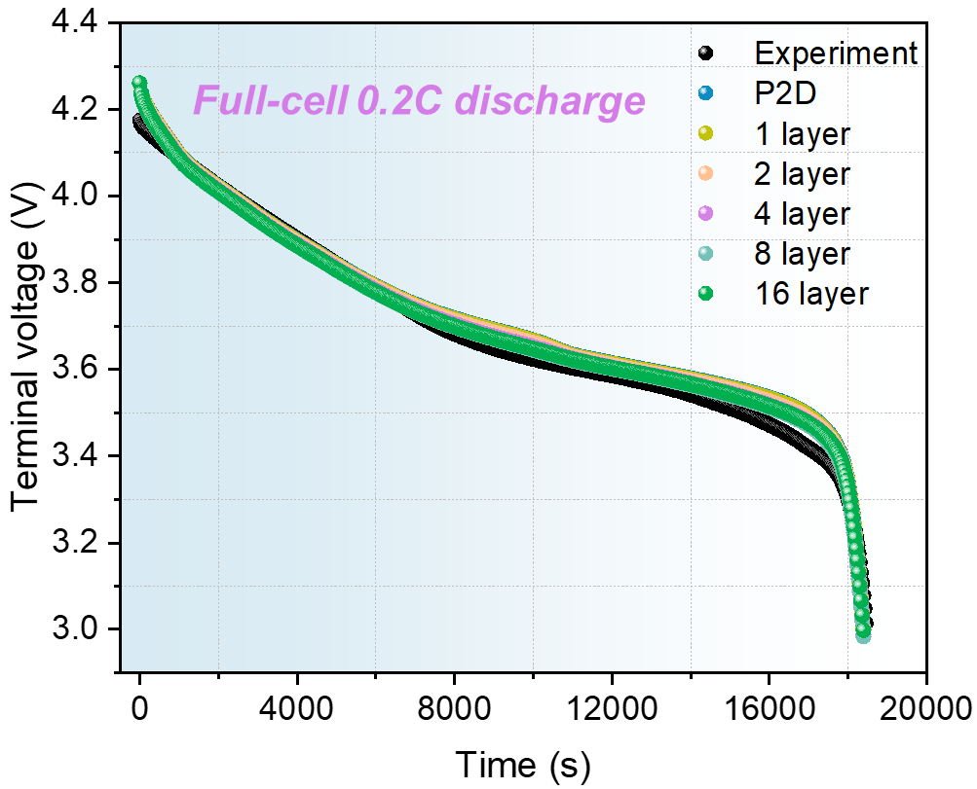
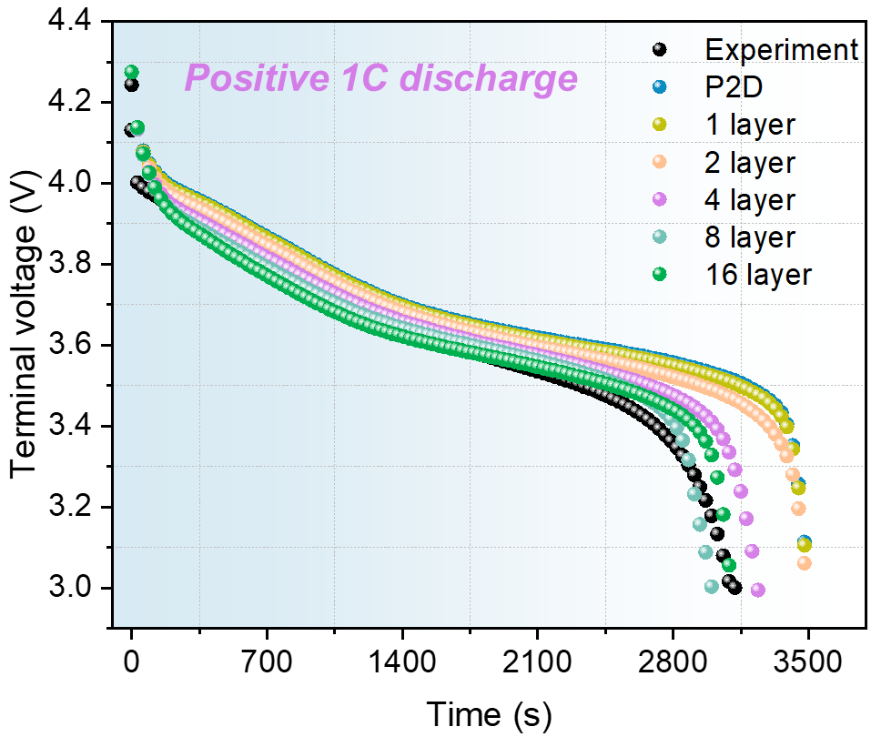
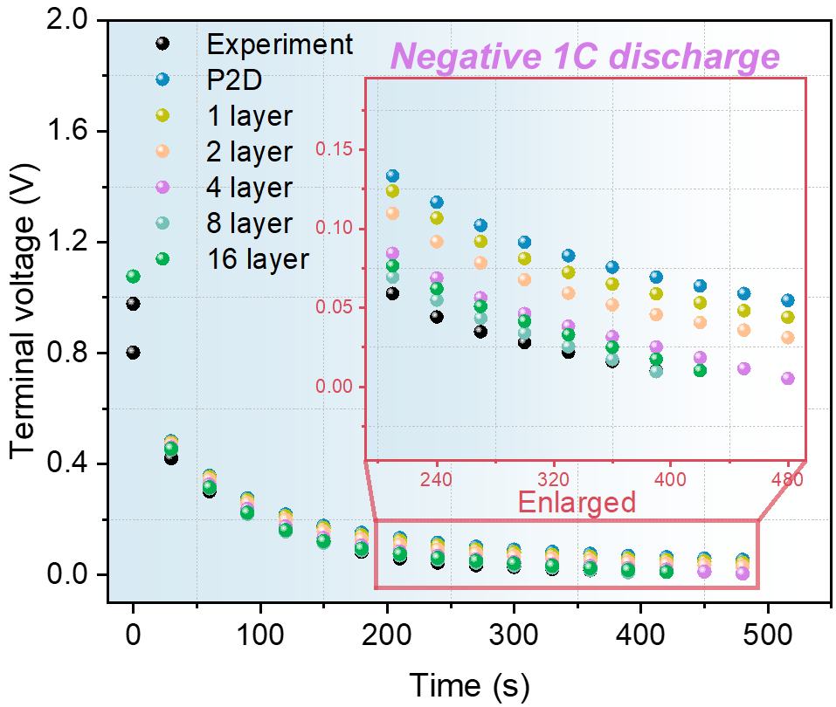
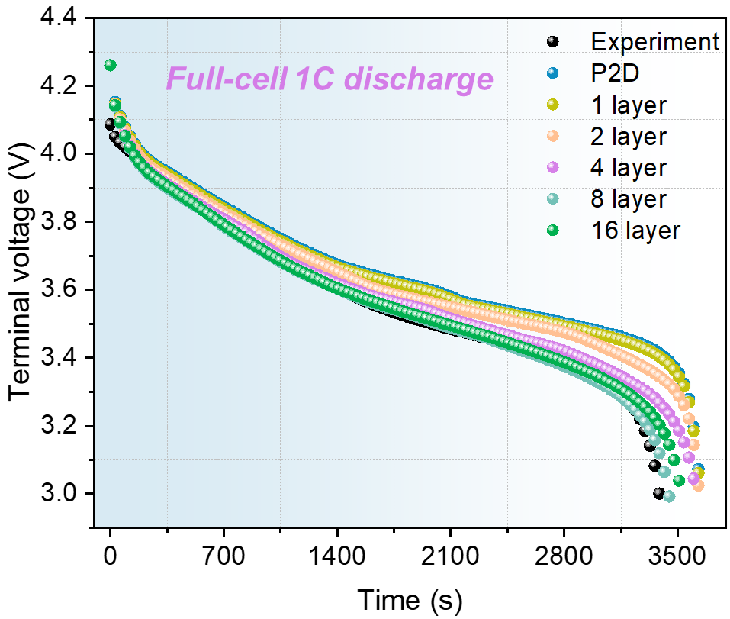
4
1
仿真结果
对比P2D模型和不同层数的修正模型在0.2C和1C放电倍率下的端电压误差
仿真与实验端电压曲线对比
小倍率下无明显区别，大倍率下修正模型与实验结果更符合
10

Slide 11
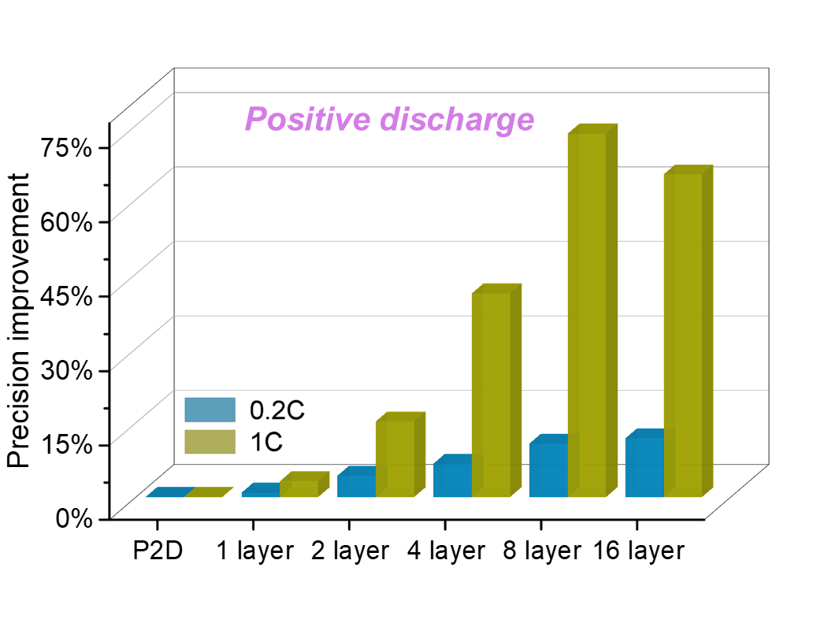
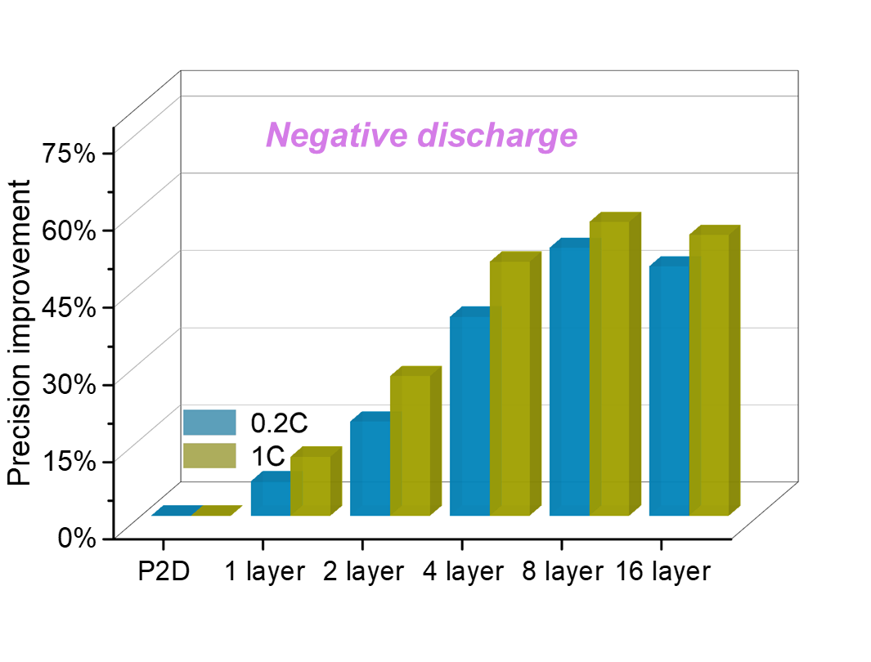
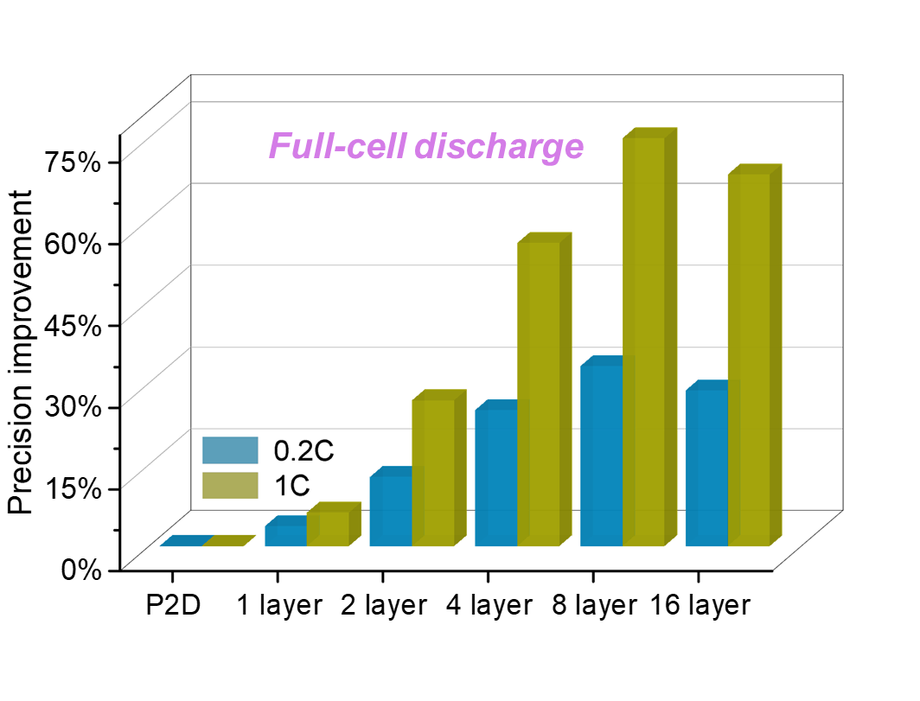
4
1
仿真结果
使用均方根误差（RMSE）量化仿真结果与实验结果之间的误差
量化仿真误差
随着层数的增加，模型的精度呈现出先增后减的趋势
11

Slide 12
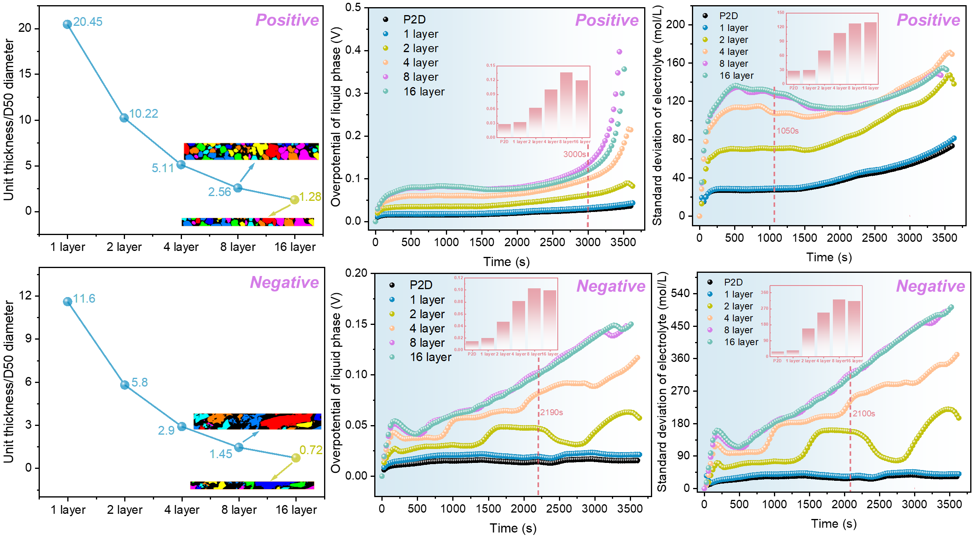
4
1
仿真结果
确定最佳层数选择原则并从液相极化角度解析模型具有高保真的内在机理
量化仿真误差
划分多层时，每层的厚度需要大于活性颗粒D50直径
12

Slide 13
1
【背景介绍】
2
【研究目的】
目 录
3
【研究方法】
CONTENTS
4
【仿真结果】
5
【结论】
13
Notes:
本次汇报将分为以下四个部分，首先是博士课题概览

Slide 14
5
1
结论
结论一
结论二
传统P2D模型采用均质化假设对正负电极几何结构进行简化，在小倍率下由于锂离子浓度梯度较小，可以准确表达电池内外特性；然而在大倍率下复杂异质性的孔隙结构限制了锂离子的传输，此时模型低估了电池极化，模型不准确
完全基于电极真实微结构建立电化学模型可以充分考虑到内部几何结构的异质性对宏观电化学性能的影响，然而微结构模型的精细化几何导致了其网格量可达到千万级别，高昂的计算成本使其无法获得广泛的应用
结论三
结论四
将电极真实微结构与多孔电极理论相结合，在厚度方向划分为多层并基于相对应的电极微结构输出电极几何参数赋予模型，可以大幅度提高模型在大倍率下的保真度。与P2D模型相比，修正模型在1C倍率下放电的精度可提升75%，且计算量不会明显提升
不同层数修正模型的液相极化表现出与端电压相同的趋势，说明是模型具有高保真度的内在机理；当层数划分到一定程度时，每层的厚度与活性颗粒D50直径相当，此时图像会失真，模型的精度不会进一步升高，以此标准可以确定最佳的划分层数
14

Slide 15

谢谢！敬请批评指正
手机：17802005597
邮箱：cai2000@tongji.edu.cn
2024.11.01
15
Notes:
以上就是我的汇报，感谢各位的聆听

